Slide 1

"ΘΕΡΑΠΕΥΤΙΚΟΙ ΠΑΡΑΓΟΝΤΕΣ ΚΑΙ ΤΕΛΙΚΟ ΣΤΑΔΙΟ"

Slide 2
Απαραίτητη προϋπόθεση ώστε να κατανοήσουμε την αποτελεσματικότητα μιας θεραπευτικής ομάδας είναι η κατανόηση των παράγοντων που τη βοηθούν να παράγει ουσιαστικό θεραπευτικό έργο.
Οι παράγοντες είναι άμεσοι και έμμεσοι
Notes:
ΑΜΕΣΟΙ ΠΑΡΑΓΟΝΤΕΣ ΌΤΑΝ Ο ΘΕΡΑΠΕΥΤΗΣ ΖΗΤΑ ΑΠΌ ΚΆΘΕ ΜΕΛΟΣ ΤΗΣ ΟΜΑΔΑΣ ΝΑ ΜΟΙΡΑΣΤΕΙ ΜΙΑ ΘΕΤΙΚΗ ΕΜΠΕΙΡΙΑ ΑΠΌ ΤΗ ΖΩΗ ΤΟΥ ΚΑΙ ΝΑ ΛΑΒΕΙ ΑΝΑΤΡΟΦΟΔΟΤΗΣΗ ΑΠΌ ΤΑ ΥΠΟΛΟΙΠΑ ΜΕΛΗ
ΕΜΜΕΣΟΙ ΠΑΡΑΓΟΝΤΕΣ ΤΑ ΜΕΛΗ ΤΗΣ ΟΜΑΔΑΣ ΕΧΟΥΝ ΑΝΑΠΤΥΞΕΙ ΈΝΑ ΚΛΙΜΑ ΕΜΠΙΣΤΟΣΥΝΗΣ

Slide 3
ΙΣΤΟΡΙΚΗ ΑΝΑΔΡΟΜΗ
Οι Crouch et al (1994), έχουν παρουσιάσει μια ενδιαφέρουσα μελέτη της εξέλιξης των Θεραπευτικών Διαδικασιών και Παραγόντων, και τους οποίους ορίζουν ως:
«Ένα στοιχείο στην ομαδική θεραπεία το οποίο συντελεί στη βελτίωση του προβλήματος των πελατών και σχετίζεται με τις δράσεις του θεραπευτή και των μελών»
Notes:
Αν κανουμε μια ιστορικη ανασκοπηση πριν το 1950 δεν
Δηλαδη μετα τη δεκατια του 1950 θα πεις μπορει να λεει 1994 αλλα δεν σημαινει ότι τοτε αρχισε να υπαρχουν λεπτομερειες γι αυτό το θεμα αλλα σημαινει ότι τοτε γραφτηκε η βιβλιογραφια SOS
AΥΤΟ ΘΑ ΠΕΙΣ: Πριν από τη δεκαετία του 1950 υπήρχαν λίγες επιστημονικές μελέτες ή ερευνητικά δεδομένα που να υποστηρίζουν ή να τεκμηριώνουν μια συγκεκριμένη θεωρία.

Slide 4
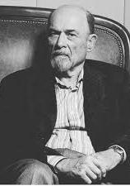
Irvin David Yalom (1931-)
Επινόησε την Q-sort μεθοδολογία.
Ανέδειξε διάφορους θεραπευτικούς παράγοντες που χρησιμοποιούνται στις ψυχοθεραπευτικές ομάδες και βοηθούν τους θεραπευόμενους να αναπτυχθούν.
Οι θεραπευτικοί παράγοντες αλληλεπιδρούν μεταξύ τους σε διαφορετικά επίπεδα ως εξής: α) οι παράγοντες που έχουν σχέση με την αντίληψη των μελών για την ομάδα (όπως η παγκοσμιότητα των αναγκών) β) η συμπεριφοριστική αλλαγή (όπως η ανάπτυξη τεχνικών κοινωνικοποίησης) γ) τη δημιουργία συνθηκών που ευνοούν τη θεραπευτική αλλαγή (όπως η συνοχή).
https://www.youtube.com/watch?v=a8ab07q0nlM
Notes:
Ίρβιν Γιάλομ
Δημιούργησε μια κλίμακα θεραπευτικών παραγόντων βασισμένη σε εργασίες προηγούμενων ερευνητών και ετσι ή με τον τρόπο αυτό ανέπτυξε την Δημιούργησε μια κλίμακα θεραπευτικών παραγόντων βασισμένη σε εργασίες προηγούμενων ερευνητών.
ΠΡΩΤΗ κουκιδα : Η οποια είναι μια ψυχομετρική τεχνική που χρησιμοποιείται στην έρευνα και την αξιολόγηση για να καταγράψει τις υποκειμενικές αντιλήψεις και εμπειρίες των ατόμων. Έτσι, η Q-sort προσφέρει μια δομημένη αλλά ευέλικτη προσέγγιση στην κατανόηση των εμπειριών των συμμετεχόντων στην ομαδική ψυχοθεραπεία.
ΔΕΥΤΕΡΗ ΚΟΥΚΙΔΙΑ: Καθως ο ιδιος επισήμανε ότι οι θεραπευτικοι παραγοντες δηλαδη (οι διαδικασιες που κανουν την ομαδικη θεραπεια αποτελεσματικη αυτό είναι θεραπευτικο παραγοντες)
ΤΡΙΤΗ ΚΟΥΚΙΔΑ: οι θεραπευτικοί παράγοντες δεν δρουν μεμονωμένα, αλλά αλληλεπιδρούν μεταξύ τους και λειτουργούν σε διαφορετικά επίπεδα
ΚΑΙ ΜΠΟΡΟΥΜΕ ΝΑ ΤΟΥΣ ΚΑΤΗΓΟΡΙΟΠΟΙΗΣΟΥΜΕ ΩΣ ΕΞΗΣ :α)παράγοντες που έχουν σχέση με την αντίληψη των μελων για την ομαδα ΔΗΛΑΔΗ ΑΦΟΡΟΥΝ ΤΟ ΠΩΣ ΤΑ ΜΕΛΗ ΑΝΤΙΛΑΜΒΑΝΟΝΤΑΙ ΤΟΝ ΕΑΥΤΟ ΤΟΥΣ ΜΕΣΑ ΣΤΗΝ ΟΜΑΔΑ ΓΙΑ ΠΑΡΑΔΕΙΓΜΑ η παγκοσμιοτητα των αναγκων δηλαδη όταν το άτομο συνειδητοποιεί ότι δεν είναι το μόνο που αντιμετωπίζει δυσκολίες. Αυτή η επίγνωση προκύπτει από την αλληλεπίδραση και τη σύγκριση με τους άλλους.
Β)ΑΛΛΟΙ ΠΑΡΑΓΟΝΤΕΣ ΠΟΥ ΕΧΟΥΝ ΣΧΕΣΗ ΜΕ ΤΗΝ ΣΥΜΠΕΡΙΦΟΡΙΣΤΙΚΗ ΑΛΛΑΓΗ Αυτοί αναφέρονται σε αλλαγές που γίνονται στη συμπεριφορά των μελών μέσα από την εξάσκηση και την ανατροφοδότηση που λαμβάνουν. Για παράδειγμα:Τα μέλη δοκιμάζουν νέους τρόπους επικοινωνίας και αλληλεπίδρασης, βελτιώνοντας έτσι τις κοινωνικές τους δεξιότητες. Γ) Αυτοί αφορούν τη δομή και το κλίμα της ομάδας, που επιτρέπουν να συμβεί η θεραπευτική διαδικασία. Για παράδειγμα Ομαδική συνοχή: Η αίσθηση ότι η ομάδα είναι δεμένη και υποστηρικτική ενισχύει το αίσθημα ασφάλειας των μελών

Slide 5
Πολλές έρευνες καταδεικνύουν την ύπαρξη των θεραπευτικών παραγόντων σε αρκετούς τύπους ομάδων θεραπείας. Οι θεραπευτικοί παράγοντες διαφέρουν ανάλογα με τον τύπο της ομάδας (π.χ. ομάδες απεξάρτησης από εθισμούς, ομάδες αυτοβοήθειας)
Οι πιο σημαντικοί θεραπευτικοί παράγοντες σε ομάδες αμοιβαίας βοήθειας και υποστήριξης είναι: η συνοχή, η ελπίδα και η παγκοσμιότητα (Kurtz, 1997).
Οι πιο σημαντικοί θεραπευτικοί παράγοντες σε ψυχοθεραπευτικές ομάδες είναι: η ενόραση, η κάθαρση, και η διαπροσωπική μάθηση (Yalom, 1995).
Η ανάπτυξη των παραγόντων στη θεραπευτική διαδικασία: Κάποιοι παράγοντες εμφανίζονται πρόωρα στη θεραπευτική διαδικασία όπως είναι η παγκοσμιότητα, αντιθέτως η συνοχή χρειάζεται περισσότερο χρόνο.

Slide 6
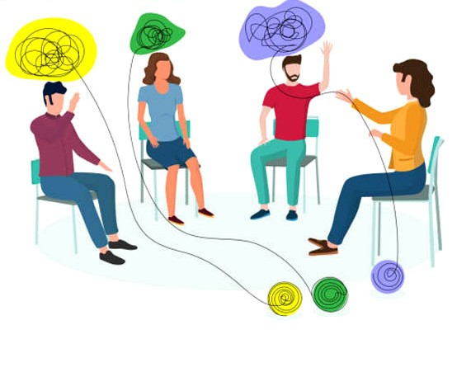
Ομαδική Ψυχοθεραπεία
Οι Fuhriman και Burlingame (1990) υποστηρίζουν ότι η ατομική και η ομαδική ψυχοθεραπεία μοιράζονται 5 θεραπευτικούς παράγοντες οι οποίοι είναι:
ΕΝΟΡΑΣΗ, ΑΥΤΟΑΠΟΚΑΛΥΨΗ, ανατροφοδότηση,Κάθαρση και το Γνωσιακό Στοιχείο
η ενόραση
Σύμφωνα με τον Rycroft (1977) η ενόραση περιλαμβάνει: α) την αυτογνωσία, β) την κατανόηση και τον σεβασμό προς τα μέλη της ομάδας του και γ) ικανότητα να αξιολογεί την ποιότητα των ανθρώπινων αλληλεπιδράσεων.
Notes:
Και οι ατομική και η ομαδική ψυχοθεραπεια μοιραζονται αρκετους θεραπευτικους παραγοντες που είναι η ενόραση
Γ) Να μπορεί να αναγνωρίζει και να αξιολογεί την ποιότητα των σχέσεων και της επικοινωνίας τόσο σε προσωπικό όσο και σε ομαδικό επίπεδο.

Slide 7
Έρευνα του Meichebaum (1971)
Πρώτη Ομάδα: Η θεραπευτική μέθοδος στόχευε στην ενίσχυση της ενόρασης χρησιμοποιώντας τη Λογικο-θυμική θεραπεία (RET)
Δεύτερη Ομάδα: Συστηματική απευαισθητοποίηση
Τρίτη Ομάδα: Λογικο-θυμική θεραπεία (RET) και Συστηματική απευαισθητοποιήση
Τέταρτη Ομάδα: Μέθοδος placebo.
Αποτελέσματα: Α. Οι ασθενείς που δεν είχαν άλλες ψυχολογικές διαταραχές αλλά μόνο άγχος το οποίο οφειλόταν στη δυσλεξία η απλή απευαισθητοποίηση ήταν πιο αποτελεσματική.
Β. Οι ασθενείς που το άγχος αποτελούσε ένα σύμπτωμα μιας γενικότερης διαταραχής της προσωπικότητας η ενόραση ή ο συνδυασμός της ενόρασης και της απευαισθητοποίησης ήταν οι καλύτερες θεραπείες.
Η απλή απευαισθητοποίηση ήταν ελλιπής, καθώς χρειαζόταν μια βαθύτερη ψυχοθεραπευτική παρέμβαση.
Notes:
Ο Michebaum ειχε ως σκοπό τη διερεύνηση της αξίας της Ενόρασης στην ομαδική θεραπεία και έκανε μια εντυπωσιακή έρευνα Η μελέτη περιελάμβανε την εθελοντική συμμετοχή σε 4 ομάδες ατόμων με άγχος λόγω δυσλεκτικών δυσκολιών.
Συστηματικη απευαισθητοποιηση αφορα :Η συστηματική απευαισθητοποίηση αποτελεί θεραπευτικό εργαλείο του συμπεριφορισμού για την αντιμετώπιση των φοβιών και καταστάσεων που προκαλούν έντονο άγχος.
Η μεθοδος placebo είναι:Η μέθοδος placebo αναφέρεται στη χρήση μιας αδρανούς ή ψεύτικης θεραπείας (όπως ένα χάπι χωρίς δραστική ουσία ή μια εικονική παρέμβαση) προκειμένου να μετρηθεί η πραγματική αποτελεσματικότητα μιας ιατρικής ή ψυχολογικής θεραπείας.
ΕΡΩΤΗΜΑ: ΓΙΑΤΙ ΛΕΕΙ ΕΝΟΡΑΣΗ ΕΝΩ ΠΑΝΩ ΛΕΕΙ ΛΟΓΙΚΟ- ΘΥΜΙΚΗ: Επομένως, το γεγονός ότι η "Ενόραση" καταλήγει να είναι η πιο αποτελεσματική θεραπεία δεν σημαίνει ότι αντικαθιστά την Λογικο-Θυμική Θεραπεία, αλλά μάλλον ότι η Λογικο-Θυμική Θεραπεία βοήθησε τους ασθενείς να αποκτήσουν αυτή την ενόραση, δηλαδή την κατανόηση του εαυτού τους και του προβλήματός τους, κάτι που είναι ένα από τα κεντρικά στοιχεία αυτής της μεθόδου
RET: Να τον θεραπευθεί να αντικαταστήσει τις παράλογες πεποιθήσεις με λογικές και λειτουργικές πεποιθήσεις , ώστε να αναπτύξει πιο υγιείς συναισθηματικές και συμπεριφορές.

Slide 8
Μέθοδος ενίσχυσης της ενόρασης
Η θετική ανατροφοδότηση (δηλαδή, ανατροφοδότηση που εστιάζει στα δυνατά σημεία και στις επιτυχίες του ατόμου) από άλλα μέλη της ομάδας και τον θεραπευτή ήταν πιο αποτελεσματική από την αρνητική ανατροφοδότηση.
π.χ. «Παρατηρώ ότι προσπαθείς να εκφράζεις πιο ανοιχτά τα συναισθήματά σου και αυτό είναι σημαντική πρόοδος».
Σύμφωνα με έρευνα που διεξήγαγαν οι Vlastelica et al. (2003) οι ασθενείς που συμμετέχουν σε ψυχαναλυτικές ομάδες μέσω της ενόρασης κατανοούν ότι οι σημερινές τους συμπεριφορές και διαπροσωπικές σχέσεις επηρεάζονται από το παρελθόν. Δηλαδή, οι σχέσεις που αναπτύσσει το άτομο με τα άλλα μέλη της θεραπευτικής ομάδας, αντανακλούν σε παλαιότερες σχέσεις, κυρίως από την παιδική τους ηλικία.
Notes:
ΚΑΤΙ ΑΚΟΜΗ ΠΟΥ ΘΕΛΩ ΝΑ ΑΝΑΦΕΡΩ ΓΙΑ ΤΗΝ ΕΝΟΡΑΣΗ ΕΊΝΑΙ ΌΤΙ: Στην ουσια ερχεται ο Μαικμπαουμ γινεται το πειραμα για την αξια της ενορασης και τωρα βλεπουμε και άλλες μεθοδους ενισχυσης της ενορασης.
π.χ. Μπορει ο θεραπευτης να πει Παρατηρώ ότι προσπαθείς να εκφράζεις πιο ανοιχτά τα συναισθήματά σου, και αυτό είναι σημαντική πρόοδος.»
Θετική ανατροφοδότηση → Εστιάζει στα δυνατά σημεία και στις επιτυχίες του ατόμου.
Αρνητική ανατροφοδότηση → Δίνει έμφαση στα λάθη και στις αδυναμίες, συνήθως για να τα διορθώσει.

Slide 9
η αυτό-αποκάλυψη
Αρνητικές Συνέπειες:
Θετικές Συνέπειες:
Μια μελέτη των Truax and Carkhuff, η ομάδα των ψυχιατρικών ασθενών που μιλούσαν συχνά για τον εαυτό τους είχαν καλύτερη έκβαση από μια αντίστοιχη ομάδα ανήλικων παραβατών σε ίδρυμα. Σε άλλες περιπτώσεις, μπορεί να δημιουργήσει περισσότερα προβλήματα, όπως συνέβη με χρόνιους ψυχιατρικούς ασθενείς ή ανήλικους παραβάτες, όπου η εκτεταμένη αποκάλυψη προσωπικών στοιχείων δεν οδήγησε σε βελτίωση της κατάστασής τους.
Συμπέρασμα: η αυτο-αποκάλυψη ενέχει κινδύνους και η αποτελεσματικότητά της εξαρτάται από το πλαίσιο, την ψυχολογική κατάσταση του ατόμου και το περιβάλλον στο οποίο πραγματοποιείται.
Ο Sidney Jourard υποστήριζε ότι η αυτό-αποκάλυψη αποτελεί ουσιαστικό χαρακτηριστικό της ψυχικής υγείας και μιας ώριμης προσωπικότητας, καθώς αυτή η διαδικασία ενισχύει τη βαθύτερη γνώση του εαυτού.
Σύμφωνα με τα πειράματα του Bloch και Crouch, στην κλινική παρατήρηση, επισημαίνεται ότι η αυτό-αποκάλυψη δεν είναι μόνο ένα ατομικό χαρακτηριστικό, αλλά αποτελεί και αναγκαία προϋπόθεση για την ανάπτυξη συνθηκών εμπιστοσύνης και συνοχής μέσα σε μια ομάδα.
Notes:
Δευτερος θεραπευτικος παράγοντας σύμφωνα με τους Fuhriman and Burlingame είναι η
Ο Sidney… εαυτού: Η αυτό-αποκάλυψη αναφέρεται στην διαδικασία κατά την οποία ένα άτομο μοιράζεται προσωπικές πληροφορίες για τον εαυτό του με άλλους, όπως συναισθήματα, σκέψεις, ή εμπειρίες. Αυτή η διαδικασία θεωρείται ουσιαστική για την ψυχική υγεία και την ανάπτυξη μιας ώριμης προσωπικότητας, καθώς ενισχύει την βαθύτερη γνώση του εαυτού.
ΣΤΗΝ ΚΛΙΝΙΚΗ … ΘΑ ΕΞΗΓΗΣΕΙΣ ΚΑΙ ΘΑ ΠΕΙΣ:Η κλινική παρατήρηση και τα πειράματα του Bloch και Crouch (1985) δείχνουν ότι οι άνθρωποι προτιμούν να σχετίζονται με άτομα που αποκαλύπτουν προσωπικές τους πληροφορίες, και ότι, όταν κάποιος αρχίσει να αποκαλύπτει κάτι για τον εαυτό του, οι υπόλοιποι συχνά ακολουθούν και μοιράζονται προσωπικές τους λεπτομέρειες.Αυτό μπορεί να δημιουργήσει πιο στενές σχέσεις στην ομάδα και να ενισχύσει τη συνοχή και την εμπιστοσύνη μεταξύ των μελών της.
AΡΝΗΤΙΚΕΣ ΣΥΝΕΠΕΙΕΣ:Για παράδειγμα, αν κάποιος με ψυχιατρική διαταραχή αποκαλύψει προσωπικές πληροφορίες χωρίς να έχει επαρκή υποστήριξη ή χωρίς να υπάρχει κατάλληλο περιβάλλον για την ασφαλή επεξεργασία αυτών των πληροφοριών, μπορεί να νιώσει συναισθηματική αναστάτωση ή να υποτροπιάσει. Επιπλέον, οι καταστάσεις που σχετίζονται με το πλαίσιο (π.χ. σε ιδρύματα ή κλειστούς χώρους) ενδέχεται να εντείνουν το αίσθημα της απομόνωσης και του φόβου, κάτι που μπορεί να έχει αρνητικές συνέπειες για τη συναισθηματική και ψυχολογική κατάσταση του ατόμου.

Slide 10
Η αυτο-αποκάλυψη του θεραπευτή:
Ο θεραπευτής μπορεί να χρησιμοποιήσει τον εαυτό του ως μοντέλο για να ενθαρρύνει την αυτο-αποκάλυψη των μελών. Όμως, αυτό δεν είναι πάντα ασφαλές. Μπορεί να παρερμηνευθεί από τα μέλη της ομάδας, καθώς κάποιοι μπορεί να το εκλάβουν ως ένδειξη ανασφάλειας του θεραπευτή.
Μπορεί να είναι θεραπευτικό για τα μέλη να γνωρίζουν κάποια ανθρώπινη πλευρά του θεραπευτή τους αλλά υπερβολικές λεπτομέρειες μπορεί να λειτουργήσουν αποτρεπτικά και να μειώσουν το κύρος του ως ειδικού.
Μια τέτοια αποκάλυψη μπορεί να είναι χρήσιμη θεραπευτικά και να βοηθήσει στην ταύτιση των μελών με τους θεραπευτές. Σε ένα αρχικό, όμως, στάδιο, όπου τα μέλη δεν έχουν αντιληφθεί τον τρόπο λειτουργίας της ομάδας και τις υποχρεώσεις της κάθε πλευράς, μπορεί να επιβαρύνει τους θεραεπυόμενους με την υποχρέωση να ανακουφίσουν τον θεραπευτή.
Notes:
Προκαλούμενοι από μέλη συχνά αποκαλύπτουν ανενδοίαστα λεπτομέρειες της προσωπικής τους ζωής και τρέχοντα προβλήματα, παρασύροντας την ομάδα σε θέματα κατευθύνσεις που ενδιαφέρουν τους θεραπευτές μάλλον παρά τα ίδια τα μέλη.
Μπορεί να είναι θεραπευτικό για τα μέλη να γνωρίζουν κάποια ανθρώπινη πλευρά του θεραπευτή τους αλλά υπερβολικές λεπτομέρειες μπορεί να λειτουργήσουν αποτρεπτικά και να μειώσουν το κύρος του ως ειδικού. Για παράδειγμα, αν ένα μέλος διερευνά το φόβο της να είναι <<τέλεια και άψογη σε όλα>>, ο θεραπευτής μπορεί εν συντομία να αποκαλύψει, αν αληθεύει, ότι και ο ίδιος αντιμετώπιζε, μερικές φορές, τέτοιες απαιτήσεις από τον εαυτό του.
Ο Dies το λεει αυτό: Από την άλλη πλευρά, ο θεραπευτής μπορεί να εκφράσει τις απόψεις του για την πρόοδο της ομάδας και τη δυναμική των μελών, κάτι που θεωρεί πιο αποδεκτό και ενδεχομένως πιο χρήσιμο για την ομάδα.

Slide 11

Η ανατροφοδότηση και η αλληλεπίδραση
Η παροχή πληροφόρησης δεν προέρχεται μόνο από τη συζήτηση μεταξύ των μελών αλλά και από δραστηριότητες ψυχοεκπαίδευσης όπως είναι:
η παρακολούθηση ταινιών, παραδείγματα στον πίνακα, γραπτά στοιχεία από βιβλία ή ένα βίντεο.
Στην αρχή των συναντήσεων μεταξύ των θεραπευόμενων μαθαίνουν περισσότερα από την ανταλλαγή εμπειριών με τα άλλα μέλη της ομάδας, παρά από τον θεραπευτή.
Ωστόσο, καθώς η ομάδα εξελίσσεται και οι θεραπευόμενοι αποκτούν μεγαλύτερη εμπειρία, η αντίληψή τους για τον ρόλο του θεραπευτή αλλάζει. Πλέον, οι θεραπευόμενοι αντιλαμβάνονται ότι ο θεραπευτής δεν τους παρέχει απλώς έτοιμες λύσεις ή οδηγίες, αλλά τους καθοδηγεί να ανακαλύψουν τον κατάλληλο δρόμο για τη ζωή τους.
Όσο η ομάδα ωριμάζει θεραπευτικά, οι συμμετέχοντες προσπαθούν να εφαρμόσουν στην καθημερινή τους ζωή τις νέες πληροφορίες.
Notes:
Τρίτος και Τεταρτος θεραπευτικος παράγοντας σύμφωνα με τους Fuhriman and Burlingame είναι Η ανατροφοδότηση και η αλληλεπίδραση
οι ανθρώπινες συμπεριφορές δεν αλλάζουν έτσι εύκολα, επειδή και μόνο τα μέλη πληροφορήθηκαν κάτι που δεν γνώριζαν. Η εξέλιξη της ομάδας και η ανάπτυξη συναισθηματικών, συνεκτικών δεσμών μεταξύ των μελών φαίνεται να επηρεάζει το βαθμό προθυμίας τους να εφαρμόσουν τις νέες πληροφορίες. Στην αρχή κάθε ομάδας τα μέλη αναμένουν άλλους να δοκιμάσουν συμπεριφορές προς μίμηση, όπως αυτές προτείνονται από τους θεραπευτές.
Η ανταλλαγή πληροφοριών φαίνεται, επίσης, να ενισχύει την ενόραση και κατανόηση του εαυτού (Jocelyn Lindsay et al, 2008) και κυρίως προς το τέλος της ομάδας
Αυτά που μαθαίνουν τους δίνουν την ελπίδα ότι μπορούν μόνοι τους να αντιμετωπίσουν τα προβλήματά τους.

Slide 12

Ποιες είναι οι βασικές αρχές των ψυχοθεραπευτών για την αποτελεσματική ανατροφοδότηση(feedback)σε μια ομάδα;
Συμφωνα με τη βιβλιογραφία των Corey και Corey (2014)
Η ανατροφοδότηση πρέπει να είναι επίκαιρη, σαφής και όχι τιμωρητική.
Ανατροφοδότηση για συγκεκριμένη συμπεριφορά.
Περιγραφή αρνητικής επίδρασης μιας συγκεκριμένης συμπεριφοράς.
Notes:
ΘΑ ΤΑ ΠΕΙΣ ΠΡΟΦΟΡΙΚΑ
ΠΡΩΤΗ ΚΟΥΚΙΔΑ: Όταν δίνεις ανατροφοδότηση, πρέπει να το κάνεις τη στιγμή που χρειάζεται και με τρόπο που είναι κατανοητός. Επίσης, δεν πρέπει να είναι τιμωρητική, γιατί αλλιώς ο αποδέκτης της ανατροφοδότησης θα αντιδράσει αμυντικά και δεν θα ακούσει το μήνυμα. Αντίθετα, είναι καλύτερο να συμπεριλαμβάνεις και θετικά στοιχεία μαζί με τις δυσκολίες, γιατί έτσι ο άλλος νιώθει πιο αποδεκτός και είναι πιο ανοιχτός στην ανατροφοδότηση.
ΔΕΥΤΕΡΗ ΚΟΥΚΙΔΑ: Η ανατροφοδότηση πρέπει να είναι συγκεκριμένη και να αναφέρεται σε κάτι που συνέβη στην ομάδα, κάτι που είναι παρατηρήσιμο και όχι γενικό. Για παράδειγμα, αντί να πεις "Δεν συμμετέχεις στην ομάδα", καλύτερα να πεις "Σήμερα, όταν μιλήσαμε για το σχέδιο, δεν μοιράστηκες τη γνώμη σου". Αυτό επιτρέπει και σε άλλα μέλη της ομάδας να επιβεβαιώσουν ή να διαφωνήσουν με το μήνυμα, κάνοντας τη συζήτηση πιο ακριβή και ουσιαστική.
ΤΡΙΤΗ ΚΟΥΚΙΔΑ: Όταν δίνεις ανατροφοδότηση, πρέπει να εξηγείς πώς η συμπεριφορά ενός μέλους επηρεάζει εσένα ή την ομάδα, αντί να εκφράζεις απλά κριτική ή επιθετικότητα. Αυτό βοηθά το άτομο να καταλάβει τις συνέπειες της συμπεριφοράς του και να δει τον αντίκτυπο στην ομάδα. Η ανατροφοδότηση είναι πιο χρήσιμη όταν χρησιμοποιούνται συγκεκριμένες κλίμακες ή εργαλεία που επιτρέπουν τη μέτρηση της εξέλιξης της ομάδας με το χρόνο.

Slide 13
Η Κάθαρση και το Γνωσιακό Στοιχείο
Η έκφραση καταπιεσμένων συναισθημάτων μπορεί να είναι θεραπευτική, καθώς δίνει την ευκαιρία σε απειλητικά και επώδυνα συναισθήματα να έρθουν στην επιφάνεια ανακουφίζοντας εντάσεις και υψηλή πίεση.
Αυτή η συναισθηματική αποφόρτιση παίζει σημαντικό ρόλο σε πολλές ομάδες, και διευκολύνει την εδραίωση της εμπιστοσύνης και αποδοχής.
Τα μέλη πρέπει να μάθουν να ελέγχουν τα συναισθήματά τους και να καταλαβουν το λόγο για τον οποίο ήταν καταπιεσμένα αυτά τα συναισθήματα.

Slide 14

Μελέτη περίπτωσης
Παράδειγμα
Ανακατάταξη παλαιότερων τρόπων ερμηνείας γεγονότων και αντιδράσεων
και υιοθέτηση νέων πιο λειτουργικών τρόπων σκέψης.
Ο Μάνος,αρχικά, αισθάνθηκε πολύ καλύτερα μετά από ένα έντονο ξέσπασμα σχετικά με την σχέση με τον πατέρα του
στην συνέχεια και αφού ηρέμισε, προσπάθησε να υποτιμήσει το γεγονός λέγοντας ότι και αυτός και ο πατέρας είναι πια αρκετά μεγάλοι για να αλλάξου και ότι μάλλον άδικα αναστατώνεται.
Ο θεραπευτής προσπάθησε να φέρει στην προσοχή του Μάνο ότι αυτό το ξέσπασμα μπορεί να του μάθει πολλά πράγματα.
Πρώτα από όλα να συνειδητοποιήσει όλο αυτό τον καταπιεσμένο θυμό για τον πατέρα του, ότι η σχέση τους πάντα θα έχει στοιχεία αγάπης και έντασης, και ότι ναι μεν είναι μάλλον αργά για τον εβδομηντάχρονο πατέρα του να αλλάξει, ό ίδιος, όμως, μπορεί να του πει πολλά από τα όσα έκρυβε μέσα του τόσα χρόνια ή να βρει νέους τρόπους σχέσης με τον πατέρα του.
Όσο σημαντικό ήταν για τον Μάνο να εκφράσει όλα αυτά τα συναισθήματα, άλλο τόσο σημαντικό ήταν στην συνέχεια να τα καταλάβει και να διερευνήσει νέους τρόπους για να προστατεύσει τον εαυτό του και για να βελτιώσει ίσως αυτή τη σχέση.

Slide 15
Ενδείξεις σχετικές με το παραγωγικό κλίμα της Ομάδας
Ενδιαφέρον των μελών μεταξύ τους
Κατανόηση συμπεριφοράς
Αποφυγή ανατγωνιστικών θεμάτων
Μειωμένος Βαθμός εξαρτησης από το συντονιστή
Λιγότερη Ένταση ανάμεσα στα μέλη
Πρόκληση θετικής αντίδρασης
Εμπιστοσύνη
Προστασία απορρήτου
Λιγότερο άγχος

Slide 16
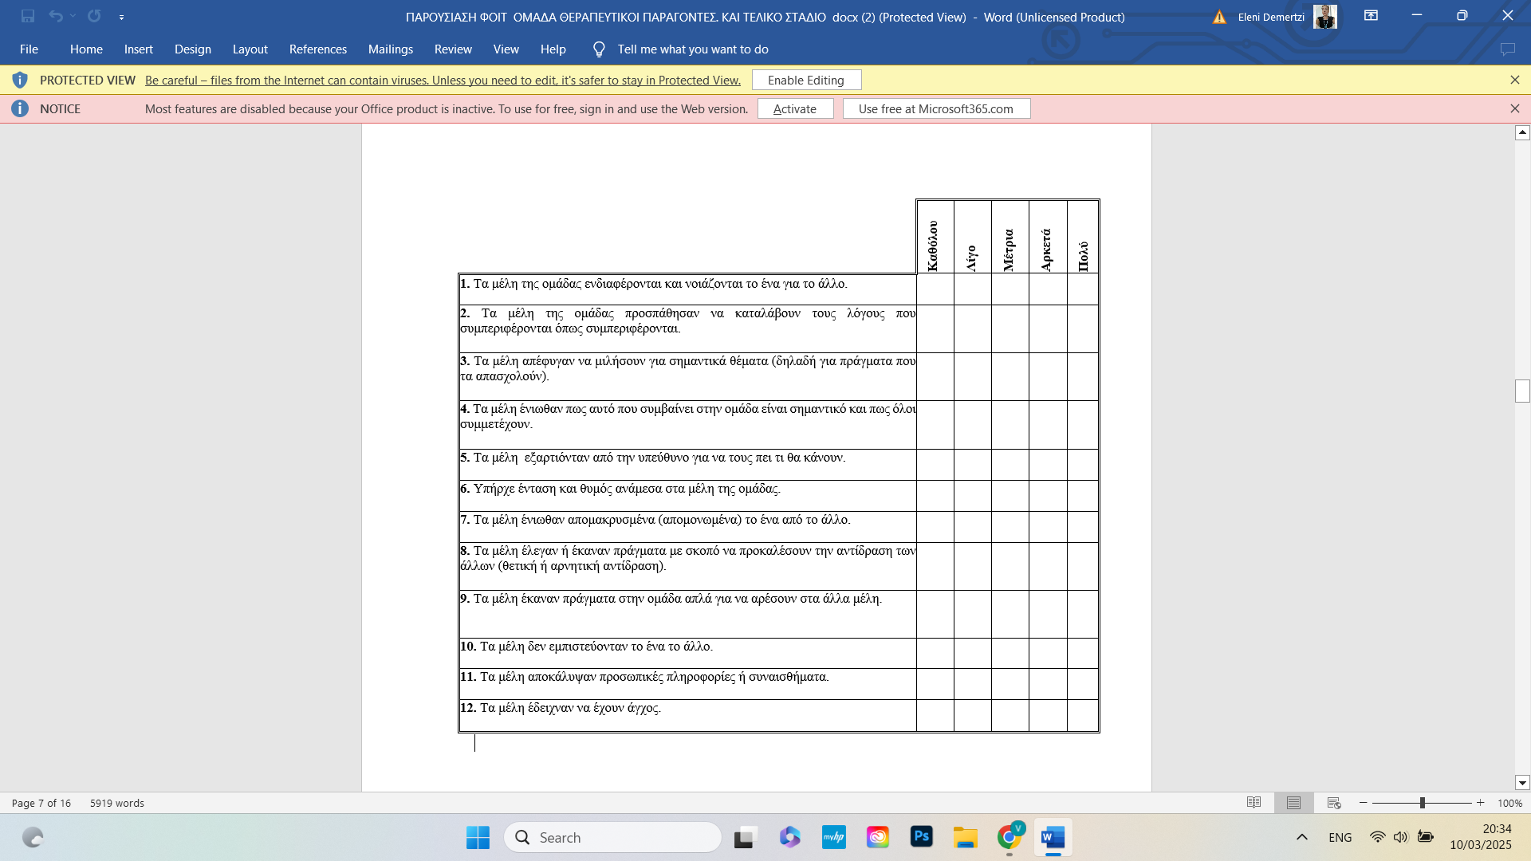
Ερωτηματολόγιο Κλίματος της Ομάδας – Συντομευμένη έκδοση
Διάβασε την κάθε πρόταση προσεκτικά και καθώς απαντάς,
σκέψου πώς ήταν όλα τα μέλη στην ομάδα συνολικά.
Για κάθε πρόταση κύκλωσε τον αριθμό που περιγράφει
καλύτερα την ομάδα στη διάρκεια της συνάντησης.

Slide 17
Το τελικό στάδιο: η διαπραγμάτευση του αποχωρισμού και η οικοδόμηση γεφυρών με επίσημα και ανεπίσημα δίκτυα υποστήριξης
Κατά τη διάρκεια μιας ομάδας θεραπείας τα μέλη
αρχίζουν να υιοθετούν διαφορετικούς τρόπους σκέψης και πιο λειτουργικές συμπεριφορές.
Καταλαβαίνουν ότι η ομάδα είναι ένα ασφαλές μέρος.
Με την πάροδο του χρόνου κατανοούν τα προβλήματα που τα οδήγησαν στην ομάδα, και αρχίζουν να μιλούν ανοικτά για τα συναισθήματά τους, ως αποτέλεσμα της αλληλεπίδρασης με τα άλλα μέλη.
https://www.youtube.com/watch?v=ziPuilrd4Xs

Slide 18
Το στάδιο λήξης της ομάδας κατά το οποίο πραγματοποιείται :
η γενίκευση όλων όσων έχουν μάθει για την προσωπική τους ζωής
Η διασύνδεσής τους με άλλα δίκτυα επαγγελματικής και κοινωνικής υποστήριξης.
Η αποκρυστάλλωση των οφελών για κάθε μέλος της ομάδας με ιδιαίτερη δυναμική

Slide 19
Μια αξιόλογη μελέτη (Joyce, Piper, Ogridniczuk, & Klein, 2007) για τα ιδιαίτερα χαρακτηριστικά αυτού του σταδίου επισημαίνει τους εξής στόχους:
Σταδιακή συναισθηματική αποδέσμευση του μέλους που αποχωρεί από τα υπόλοιπα μέλη και τον θεραπευτή
Αναθεώρηση των αλλαγών που έχουν επιτευχθεί για κάθε μέλος και ιεράρχηση των επιμέρους προβλημάτων και «τομέων» που χρειάζονται περαιτέρω δουλειά
Παγίωση και γενίκευση των νέων συμπεριφορών και σε περιβάλλοντα εκτός της ομάδας
Διασύνδεση των μελών με άλλα επίσημα και ανεπίσημα δίκτυα υποστήριξης

Slide 20
Η δυναμική του αποχωρισμού
τα μέλη έρχονται αντιμέτωπα με τα αποτελέσματα των προσπαθειών τους και αποχαιρετούν την ομάδα.
Εκπαιδεύονται στις διαδικασίες του αποχωρισμού και προετοιμάζονται για νέες γνωριμίες και σχέσεις.
Εισέρχονται στη δυναμική του αποχωρισμού, είτε όταν ο θεραπευτής ή ένα ή και περισσότερα μέλη αποφασίζουν ότι έφθασε η στιγμή να αποχωρήσουν.
Σε κάθε περίπτωση, ο αποχωρισμός σηματοδοτεί τον χρόνο αλλά και την ευκαιρία για αναγνώριση των συναισθημάτων .
Σηματοδοτεί, επίσης, την ανακεφαλαίωση όλης της ομαδικής εμπειρίας και του ρόλου κάθε μέλους.

Slide 21
Απόψεις συγγραφέων
Vannicelli, 1992·
Lothstein, 1993
Tuckman 1965·
Garland et al., 1968·
Schwartz, 1971
Υπάρχουν μέλη που ολοκληρώνουν τη θεραπεία και τους στόχους τους και αποχωρούν
Υπάρχουν μέλη που λόγω κάποιου έκτακτου γεγονότος στη ζωή τους αδυνατούν να ολοκληρώσουν τη θεραπεία τους
Και υπάρχουν κι εκείνα που βρίσκουν την αποχώρηση ως διέξοδο από την επώδυνη, κατά τη δική τους αντίληψη, αντιμετώπισης τους.
στις περιπτώσεις που τα μέλη καταφέρνουν να τελειώσουν την ομάδα με επιτυχία, η αναχώρηση ενός μέλους μπορεί να προκαλέσει έντονα συναισθήματα και να οδηγήσει στην εμφάνιση αντιδράσεων που χαρακτηριστικά συνοδεύουν τη διαδικασία του πένθους και του αποχωρισμού

Slide 22
ΠΡΩΤΟ ΣΤΑΔΙΟ : ΑΡΝΗΣΗ ΤΟΥ ΑΠΟΧΩΡΙΣΜΟΥ
ΘΛΙΨΗ
ΘΥΜΟΣ
Λύπη ή απάθεια και αδιαφορία
Λήψη ουσιών για την αναισθητοποίηση άσχημων εμπειριών με αποτέλεσμα τη στέρηση της αντιμετώπισης των συναισθημάτων της θλίψης και της απώλειας.
Εξαιτίας του επικείμενου αποχωρισμού
Καθυστέρηση προσέλευσης
Απουσίες
Σαρκασμός και ειρωνία
Επιθετικότητα

Slide 23

Παράδειγμα θυμού για τον επικείμενο αποχωρισμό του θεραπευτή από την ομάδα.
Ο θεραπευτής πρόκειται να αποχωρήσει (λόγω μετακίνησής του σε άλλη υπηρεσία) από την ομάδα υποστήριξης οικογενειών που αντιμετωπίζουν προβλήματα σχετικά με το αλκοόλ.
Θεραπευτής: Παρατηρώ όλες αυτές τις καθυστερήσεις στην προσέλευση και την ένταση που υπάρχει στην ομάδα τελευταία και αναρωτιέμαι αν έχουν να κάνουν με την επικείμενη αποχώρησή μου.
Δημήτρης: Όχι μόνο μας παρατάς, αλλά μας κατηγορείς κι από πάνω…
Μαρία: Είμαι πολύ στεναχωρημένη και μού έρχεται να μαλώσω με όλους…
Θεραπευτής: Είστε στεναχωρημένοι, επειδή αναγκάζομαι να φύγω από την ομάδα;
Μαρία: Είμαστε μαζί δύο χρόνια, μοιραστήκαμε πράγματα που ούτε με την οικογένειά μας δεν τα συζητάμε, και τώρα πρέπει να αρχίσουμε πάλι απ’ την αρχή με τον καινούργιο συνάδελφό σου.

Slide 24

ΑΝΤΙΜΕΤΩΠΙΣΗ ΑΠΟ ΤΟΝ ΘΕΡΑΠΕΥΤΗ
Διάθεση χρόνου για την αναγνώριση των συναισθημάτων από τα μέλη
Έκφραση και συναισθηματική διαπραγμάτευση για το γεγονός ότι η ζωή περιλαμβάνει και σχέσεις και αποχωρισμούς.

Slide 25
Προετοιμασία της ομάδας για το τέλος
Αντιδράσεις τις ομάδας:
Ισως αρχίσουν να αγνοούν τη συνδρομή του ψυχοθεραπευτή
Κυρίαρχο θέμα στη συζήτηση ίσως να είναι η άφιξη του νέου θεραπευτή και οι ικανότητες του και η νέα ομάδα.
Σύνδρομο αποχαιρετιστήριας γιορτής
Εξιδανίκευση της όλης ομαδικής εμπειρίας
Αποφυγή θεραπευτή

Slide 26
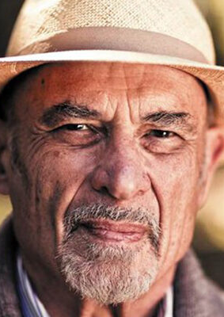
Yalom (1995: 361)
«Το τέλος σημαίνει κάτι περισσότερο από το τέλος της θεραπείας, είναι ένα σημαντικό στοιχείο στη διαδικασία της αλλαγής…, ένα στάδιο στην αναπτυξιακή πορεία του ατόμου».

Slide 27

Οι αντιδράσεις των μελών της ομάδας είναι φυσιολογικές και αναμενόμενες

Slide 28
Η ομάδα χρησιμοποιείται για διαφορετικούς λόγους από το κάθε άτομο
Για κοινωνικούς σκοπούς
Για να αναπτύξει ικανότητες επιβίωσης
Για αναβίωση σημαντικών συναισθημάτων και επώδυνων εμπειριών

Slide 29
Ισως παρατηρηθούν περιστατικά :
Πίεσης για παραμονή στην ομάδα
Αίσθηματος εγκατάλειψης
Άμυνα ή άρνηση
Συχνή αναφορά σε περιστατικά θανάτου, απώλειας ή εγκατάλειψης στις τελευταίες συνεδρίες

Slide 30
Σημαντικη ειναι
Σε κάθε περίπτωση
Όλοι χρειάζονται υποστήριξη για να αντιληφθούν το βαθύτερο μήνυμα του αποχωρισμού και να διαπραγματευτούν τις όποιες επιπτώσεις του στη μετέπειτα ζωή τους.
Η ενθάρρυνση των μελών να εκφράζουν τα συναισθήματα τους και να αποφεύγουν τη στείρα θεωρητικολογία
(δηλαδή την επικέντρωση στη θεωρία χωρίς την πρακτική εφαρμογή ή ρεαλιστική αξία)

Slide 31

Βασικά καθήκοντα του θεραπευτή σε αυτό το στάδιο
Η διευκόλυνση της αναγνώρισης και έκφρασης των συναισθημάτων που σχετίζονται με τη λήξη της ομάδας.
Η ενθάρρυνση των μελών να εφαρμόσουν όσα έμαθαν σε νέες καταστάσεις και σχέσεις
Διασύνδεση με άλλα συστήματα επαγγελματικής και κοινωνικής υποστήριξης (ειδικούς , ομάδες , δίκτυα κ.τ.λ.)
Ψυχραιμία , υπομονή και διάθεση χρόνου

Slide 32
Κλίμακα ανατροφοδότησης στο τέλος της ομάδας
Ποια θέματα ήταν τα πιο χρήσιμα :
Γενική υγεία και αυτοφροντίδα
Έκφραση συναισθημάτων
Εντοπισμός του προβλήματος
Ανάγκες
Ενοχές και ντροπή
Θετικές διέξοδοι
Να μιλώ για τον εαυτό μου
Τραύμα
Επιρροές
Κοινωνική δικτύωση
Μοναξιά
Αξιολόγηση χρησιμότητας της ομάδας
Με ποιούς τρόπους η ομάδα βοήθησε να αντιμετωπιστεί καλύτερα η ζωή;
Αξιολόγηση Συντονιστή
Συμβουλές για κάποιον που σκέφτεται να ξεκινήσει ομαδική θεραπεία
Προτάσεις για τη βελτίωση του συντονισμού της ομάδας και των υπηρεσιών

Slide 33
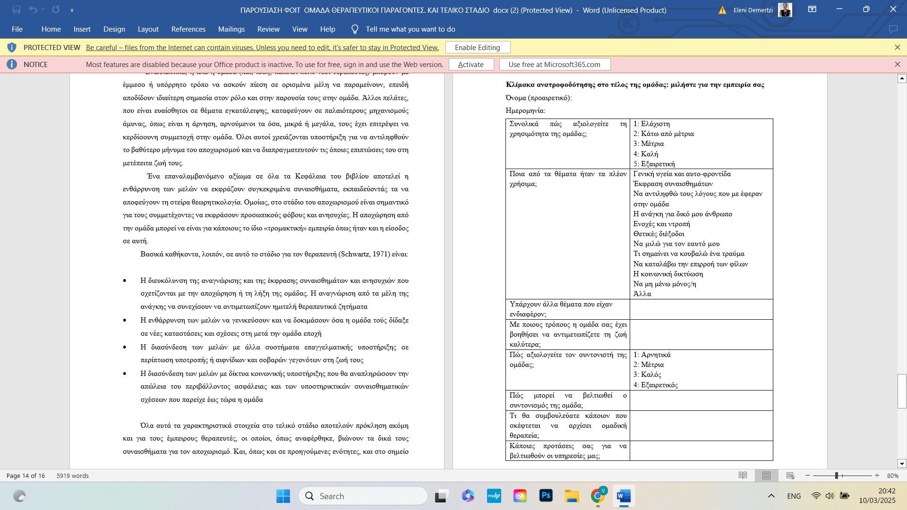

Slide 34
Συχνά ...
Έτσι ...
Κάποια θέματα και προσωπικοί, θεραπευτικοί στόχοι δεν έχουν ολοκληρωθεί
Η ομάδα πρέπει να εντοπίσει τους τομείς στους οποίους κάποια μέλη πρέπει να συνεχίσουν να δουλεύουν συνειδητοποιώντας ότι το τέλος της ομάδας δε σημαίνει το τέλος των προβλημάτων.

Slide 35

Ο θεραπευτής λοιπόν ενθαρρύνει
Τα μέλη να εκφράσουν τα σχέδια τους μετά το τέλος της ομάδας
Να εντοπίσουν πιθανά εμπόδια που θα αντιμετωπίσουν στο μέλλον
Να αντιληφθούν πως οι εμπειρίες από την ομάδα θα βοηθήσουν

Slide 36

Παράδειγμα αναγνώρισης των προσπαθειών των συμμετεχόντων από τον θεραπευτή και την απόδοση προοπτικής μελλοντικών επιδιώξεων και προτεραιοτήτων για κάθε συμμετέχοντα.
Θεραπευτής: Θα ήθελα, μια και αυτή είναι μια από τις τελευταίες συναντήσεις της ομάδας μας, να συνεχίσουμε τη συζήτηση σχετικά με το πώς ο καθένας σας καταλαβαίνει τη συνέχεια από εδώ και πέρα…
Κώστας: Η ομάδα, όλοι σας, μου δώσατε αρκετά, μου δώσατε κουράγιο και πίστη στον εαυτό μου και ξέρω ότι με αρκετούς θα συνεχίσουμε να βλεπόμαστε και εκτός ομάδας. Με ανησυχεί, όμως, το επόμενο βήμα, το ότι θα μετακινηθώ σε άλλη πόλη λόγω δουλειάς, άντε πάλι να προσπαθώ να κάνω νέες παρέες και ξέρετε τη δυσκολία μου σε αυτά τα πράγματα…
Μαρία: Όλοι μας αισθανόμαστε παράξενα, στην αρχή μας φόβιζε η ομάδα, τώρα μας φοβίζει το αύριο χωρίς την ομάδα! Για να σοβαρέψω, όμως, εγώ εξακολουθώ να έχω τις φοβίες και τα ψυχαναγκαστικά μου, αλλά τουλάχιστον έχω μάθει να τα ανέχομαι. Με έχει τρομάξει η προοπτική του αποχωρισμού και ανησυχώ για τη συνέχεια στην επόμενη ομάδα που θα συνεχίσω μετά το καλοκαίρι. Εγώ χρειάζομαι μια ομάδα στη ζωή μου, γι’ αυτό αποφάσισα να συνεχίσω.
Ο θεραπευτής παρακινεί και τα άλλα μέλη να εκφράσουν τις απόψεις τους σχετικά με τη ζωή τους μετά την ομάδα, τονίζοντας ότι καλό είναι να θυμόμαστε όλα όσα έχουμε πετύχει, αλλά εξίσου καλό να θυμόμαστε όσα ο καθένας πρέπει να συνεχίσει να επιδιώκει.
Αφού τοποθετηθούν όλοι, κατευθύνει στη συνέχεια τη συζήτηση στα πιθανά εμπόδια που το μέλλον επιφυλάσσει όσον αφορά τις προτεραιότητες κάθε μέλους και πώς οι εμπειρίες της ομάδας θα βοηθήσουν στην αντιμετώπιση αυτών των εμποδίων.

Slide 37
Ευχαριστούμε πολύ για την προσοχή σας !!

